Slide 1
SKALA · AI 서비스 개발 MINI-PROJECT
DRAFT
WISE
AI
리그 오브 레전드 밴픽 전략 추천 AI Agent
지금 우리 팀에 필요한 픽은 무엇인가?
Vue 3
FastAPI
LangGraph
MCP
OpenAI API
발표자 김예찬 | 교육생 번호 [입력]
DRAFTWISE AI / SKALA MINI-PROJECT
01 / 08
Notes:
목표 20초 · 전체 목표 4분 45초 (실제 낭독 실측 아님)
안녕하세요. 김예찬입니다. DraftWise AI는 밴픽에서 우리 팀에 필요한 역할을 찾아 후보와 근거를 제시하는 교육용 서비스입니다. 실제 승률 예측보다는 설명 가능한 조합 보완에 초점을 맞췄습니다.

Slide 2
01 / PROBLEM & VALUE
티어표만으로는 팀 조합을 판단하기 어렵다
01
딜 유형 편중
02
앞라인과 CC 부족
03
개인 숙련도 미반영
AD·AP 균형이 맞지 않아 대응당하기 쉬움
교전 개시·보호 역할의 빈자리를 놓침
승률이 높아도 내가 못 쓰는 픽일 수 있음
DraftWise AI의 해결 방식
팀 픽·밴
→
조합·숙련도 평가
→
TOP 3 + 근거
→
설명 가능한 픽
목표: 실시간 승률 예측이 아니라, 입력된 조합을 일관된 규칙으로 분석하고 근거를 제시
DRAFTWISE AI / SKALA MINI-PROJECT
02 / 08
Notes:
목표 35초 · 전체 목표 4분 45초 (실제 낭독 실측 아님)
티어표만으로는 피해 유형 편중, 앞라인과 CC 부족, 개인 주력을 함께 판단하기 어렵습니다. 팀 픽과 밴, 사용자가 등록한 주력 목록을 받아 조합을 계산하고 상위 후보와 근거를 보여주도록 만들었습니다.

Slide 3
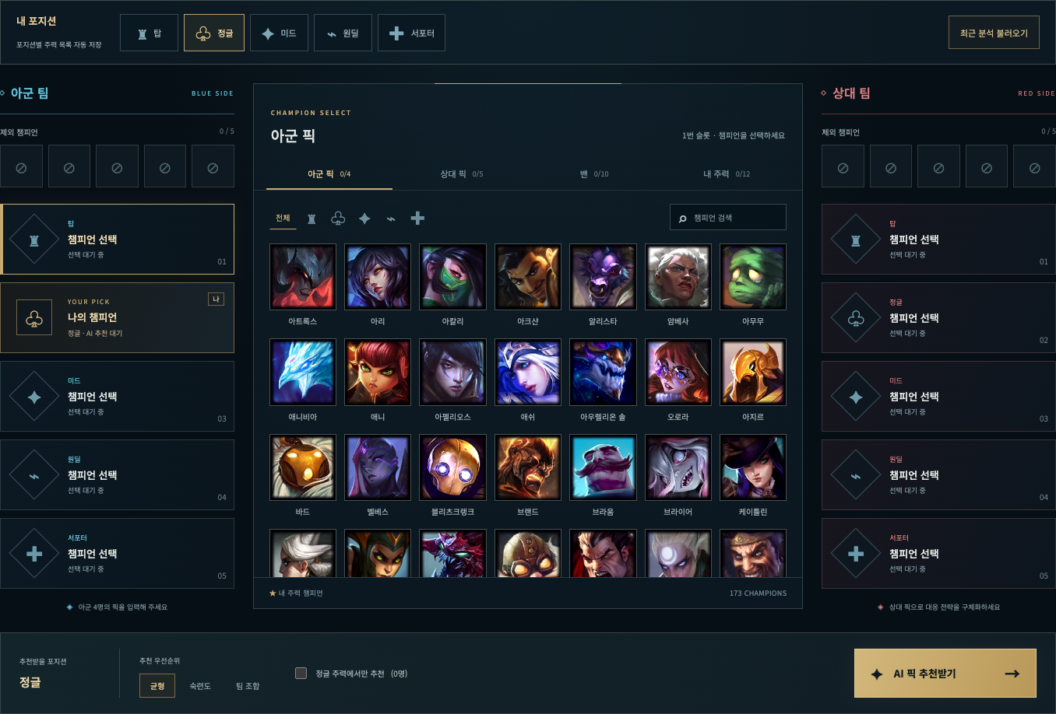
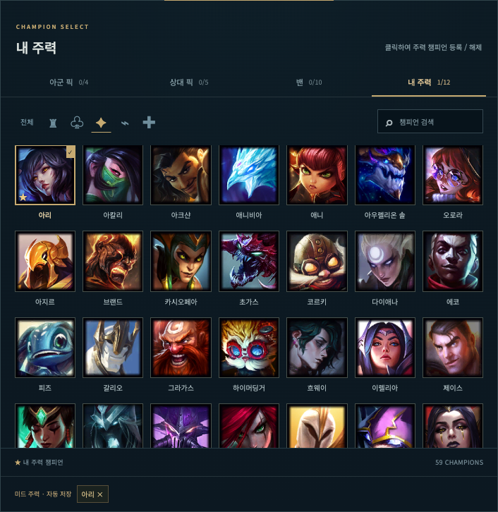
02 / DEMO
실제로 구현한 밴픽 웹서비스
실제 Chrome 실행 화면 · 양 팀 픽·밴과 포지션별 주력 관리
01 밴픽 입력과 챔피언 선택
02 포지션별 주력 저장
미드 주력 아리 등록 · 새로고침 후에도 유지
DRAFTWISE AI / SKALA MINI-PROJECT
03 / 08
Notes:
목표 45초 · 전체 목표 4분 45초 (실제 낭독 실측 아님)
이 화면은 도식이 아니라 실제 Chrome 실행 캡처입니다. 왼쪽은 내 포지션과 양쪽 픽·밴 슬롯, 중앙 챔피언 선택창입니다. 다섯 포지션과 173명을 지원합니다. 오른쪽은 미드 주력으로 아리를 등록한 화면입니다. 주력 목록은 포지션별로 저장하고 새로고침 후에도 유지합니다. 픽과 밴 중복은 UI와 서버에서 함께 검사합니다.

Slide 4
03 / TECHNICAL DESIGN
LLM에 순위를 맡기지 않는 설명 가능한 구조
Vue 3
FastAPI
LangGraph
MCP Tool
JSON / 173명
→
→
→
→
픽·밴 / 숙련도 입력
검증 · REST API
흐름 · 상태 관리
챔피언 데이터 조회
교육용 특성 데이터
LangGraph 3단계
① retrieve: MCP 조회
→
② score: Python 계산
→
③ explain: OpenAI
핵심 안전장치
OpenAI는 제공된 근거 번호만 선택 → 서버가 검증 후 챔피언 이름·점수·문장 구성
※ 정량 점수와 추천 순위는 Python이 결정 · LangGraph는 정해진 선형 실행 흐름
DRAFTWISE AI / SKALA MINI-PROJECT
04 / 08
Notes:
목표 45초 · 전체 목표 4분 45초 (실제 낭독 실측 아님)
Vue는 입력 상태를 연결하고 FastAPI와 Pydantic은 요청을 검증합니다. LangGraph는 조회, 점수 계산, 설명 단계로 구성했습니다. 조회 단계에서 실제 MCP stdio 도구로 챔피언 특성을 받습니다. Python이 점수와 순위를 정하고 OpenAI는 제공된 근거 번호만 선택합니다. 서버가 이를 검증하고 문장을 조립해 임의 설명이 노출되지 않게 했습니다.

Slide 5
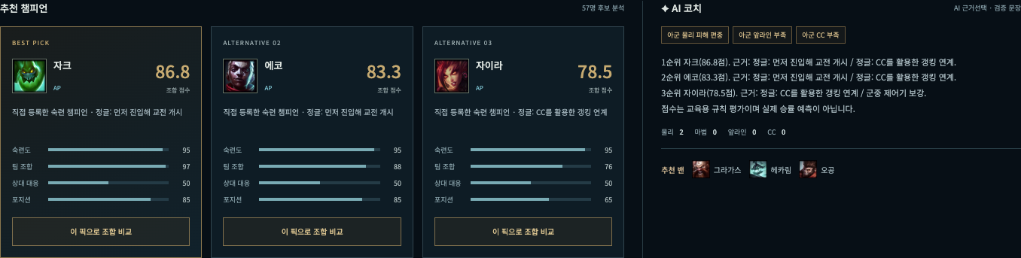
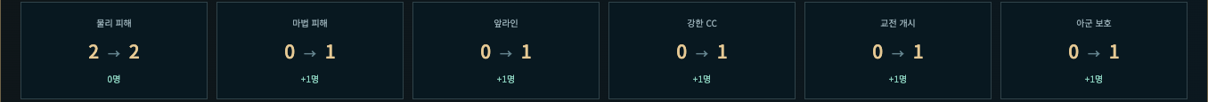
04 / ACTUAL RESULT
실제 실행 사례: 야스오 + 징크스
정글 · 아군 야스오 / 징크스 · 주력 자크 / 에코 / 자이라
자크 선택 전 → 후 | AP·앞라인·강한 CC 0 → 1
수치는 특성 보유 챔피언 수이며 승률이 아님 · 실제 캡처의 추천 점수와 비교 결과
DRAFTWISE AI / SKALA MINI-PROJECT
05 / 08
Notes:
목표 50초 · 전체 목표 4분 45초 (실제 낭독 실측 아님)
실제 실행 사례입니다. 야스오와 징크스로 물리 피해가 편중된 조합에 정글을 추천했습니다. 캡처에서 자크 86.8점, 에코 83.3점, 자이라 78.5점을 직접 확인할 수 있습니다. 아래는 자크를 선택한 전후 비교입니다. 마법 피해, 앞라인과 강한 CC 특성 보유 수가 0에서 1로 늘었습니다. 이는 조합 특성 수와 규칙 점수이며 실제 승률이 아닙니다. 비교에는 추가 AI 호출이 없습니다.

Slide 6
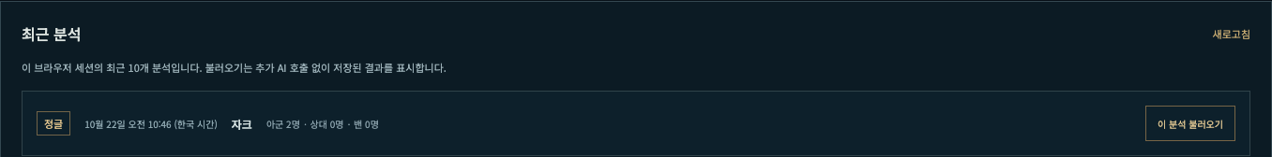
05 / QUALITY ASSURANCE
실행 기록으로 검증한 결과
43 / 43
8 / 8
12 / 12
Python 테스트
Node UI 로직
Chrome 시나리오
실제 통합: openai / langgraph / mcp_stdio
HTTP 평균 1.44초 · API 4회
분석 이력 복원 · 추가 AI 호출 없이 저장 결과 표시
최근 10개 기록 조회 · 픽·밴 슬롯과 설정 복원 · 캡처는 최근 기록 중 일부 확대
DRAFTWISE AI / SKALA MINI-PROJECT
06 / 08
Notes:
목표 30초 · 전체 목표 4분 45초 (실제 낭독 실측 아님)
Python 43개, Node 8개 검사와 Chrome 12개 시나리오를 확인했습니다. 실제 OpenAI, LangGraph, MCP 실행 모드와 로그도 남겼습니다. API 네 요청의 HTTP 평균은 약 1.44초였습니다. 아래는 실제 저장 이력 화면으로, 추가 모델 호출 없이 저장한 결과와 입력 설정을 복원합니다.

Slide 7
06 / EVALUATION & LEARNINGS
성능 비교, 발견한 오류, 해결한 방법
Before / After · 동일한 4개 입력
실제로 발견한 AI 설명 오류
Baseline
3 / 4
문제
밴하지 않은 챔피언을 밴했다고 서술
DraftWise
4 / 4
수정
Structured Outputs + 서버 근거 검증
확인
수정 후 실제 응답 5건 검증
사전에 정한 조합 보완 조건의 통과 건수
트레이드오프와 한계
✓ 근거·순위 일관성 강화 ↔ 자유로운 전략 답변 축소
실시간 승률·전적·메타 통계는 없음 | Baseline은 단순 기준선 | 실제 게임 승률 검증 아님
DRAFTWISE AI / SKALA MINI-PROJECT
07 / 08
Notes:
목표 45초 · 전체 목표 4분 45초 (실제 낭독 실측 아님)
동일한 네 입력에서 단순 가나다순 Baseline은 세 건, 개선 방식은 네 건의 조합 보완 조건을 통과했습니다. 네 사례의 결과를 일반 정확도나 실제 승률로 해석할 수는 없습니다. 실제 출력에서 밴하지 않은 자크를 밴됐다고 설명하는 오류를 발견했고, 근거 선택과 서버 검증으로 출력 경계를 바꿨습니다. 수정 후 실제 출력 다섯 건과 과거 오류 재주입을 확인했습니다. 대신 자유로운 전략 답변은 줄었습니다.

Slide 8
APPENDIX / SUBMISSION
최종 제출 파일과 확인 사항
① 공개 GitHub 저장소
② 최종 결과 보고서
소스코드 · 테스트 · 실행 기록
REPORT.md · 실제 캡처 포함
③ 5분 발표자료
④ 실행 증빙
현재 PPT 파일 · 화면 공유용
실제 OpenAI/MCP/LangGraph 기록
남은 확인
교육생 번호 입력 · 기존 ZIP 기반 조건 확인 · 발표 리허설 · 제출 포털 링크 등록
제출 13:00까지 / Zoom 점검 13:20–14:00 / 발표 14:00부터 (1인 5분)
DRAFTWISE AI / SKALA MINI-PROJECT
08 / 08
Notes:
목표 15초 · 전체 목표 4분 45초 (실제 낭독 실측 아님)
소스, 보고서, 실행 로그와 캡처를 제출 자료로 정리했습니다. 남은 교육생 번호와 제출 조건을 확인하겠습니다. 모델 호출 성공과 설명 검증을 구분하고 실제 실행으로 확인하는 중요성을 배웠습니다. 감사합니다.

